Slide 1

指令间的相关性分析： 流水线效率的隐形枷锁
深入理解数据相关、结构相关与控制相关
Notes:
大家好，今天我们将探讨一个决定处理器性能的核心概念——指令间的相关性。我们将深入分析数据相关、结构相关和控制相关是如何像隐形的枷锁一样，限制流水线效率的，并了解现代处理器是如何巧妙地解开这些枷锁的。

Slide 2

目录
01
02
03
引言：什么是 指令间的相关性？
核心议题： 数据相关性详解
总结与展望： 驾驭相关性
• 定义与核心概念 • 相关性与流水线冲突的内在联系
• 读后读 (RAR)：无冲突的依赖 • 写后读 (RAW)：真正的数据依赖 • 读后写 (WAR)：潜藏的反相关 • 写后写 (WAW)：易被忽视的输出相关
• 四类相关性对比分析 • 现代处理器的应对策略 • 未来展望：从相关性到乱序执行
Notes:
本次分享将分为三个部分。首先，我们会介绍什么是指令间的相关性，以及它和流水线冲突的关系。接着，我们将深入剖析四种数据相关性。最后，我们会总结现代处理器是如何应对这些相关性的，并展望未来的发展方向。

Slide 3



引言 - 什么是指令间的相关性？
▌ 核心定义
在处理器流水线、超标量或乱序执行架构中，指令并非完全独立。后续指令可能依赖于前置指令的执行结果，或争夺相同的硬件资源（如寄存器、存储单元）。这种指令之间的依赖关系，被称为指令间的相关性 (Inter-instruction Dependencies)。
为何理解它至关重要？
性能瓶颈
相关性是限制处理器并行执行能力的根本原因，决定了单核性能的天花板。
正确性基石
若处理不当，会导致乱序执行时指令间的数据被错误覆盖，使程序运行结果异常。
架构设计核心
现代CPU中，数据前推、寄存器重命名等关键技术，本质都是为了解决相关性的阻碍。
Notes:
那么，什么是指令间的相关性呢？简单来说，就是指令之间存在依赖关系。一条指令可能需要另一条指令的结果，或者它们都需要使用同一个硬件资源。
这种相关性是限制处理器性能的根本原因，也是现代处理器架构设计的核心。如果我们处理不好，不仅程序会算错，CPU的性能也无法得到充分发挥。所以，理解相关性是我们学习现代微架构的基石。

Slide 4



引言 - 相关性是流水线冲突的根源
回顾：流水线三大冲突
“指令间的相关性是因， 流水线冲突是果。”
数据冲突 (Data Hazard)
源于指令间的数据依赖与读写顺序的相关性。
• 相关性是理解处理器微架构并行机制的底层逻辑。 • 掌握指令相关性的分类与识别方法，是掌握流水线冲突解决与性能优化技术的必要前提。
结构冲突 (Structural Hazard)
源于多条指令在同一时刻争用处理器功能部件的资源相关性。
控制冲突 (Control Hazard)
源于分支、跳转等指令引起的指令流向改变的控制相关性。
本讲核心聚焦：数据相关性 (Data Dependency)
Notes:
我们之前讨论过流水线的三大冲突，其实它们都源于指令间的相关性。数据冲突源于数据相关，结构冲突源于资源相关，控制冲突源于控制相关。可以说，相关性是“因”，冲突是“果”。理解了相关性，我们才能真正掌握流水线优化的精髓。今天，我们将重点分析数据相关性。

Slide 5
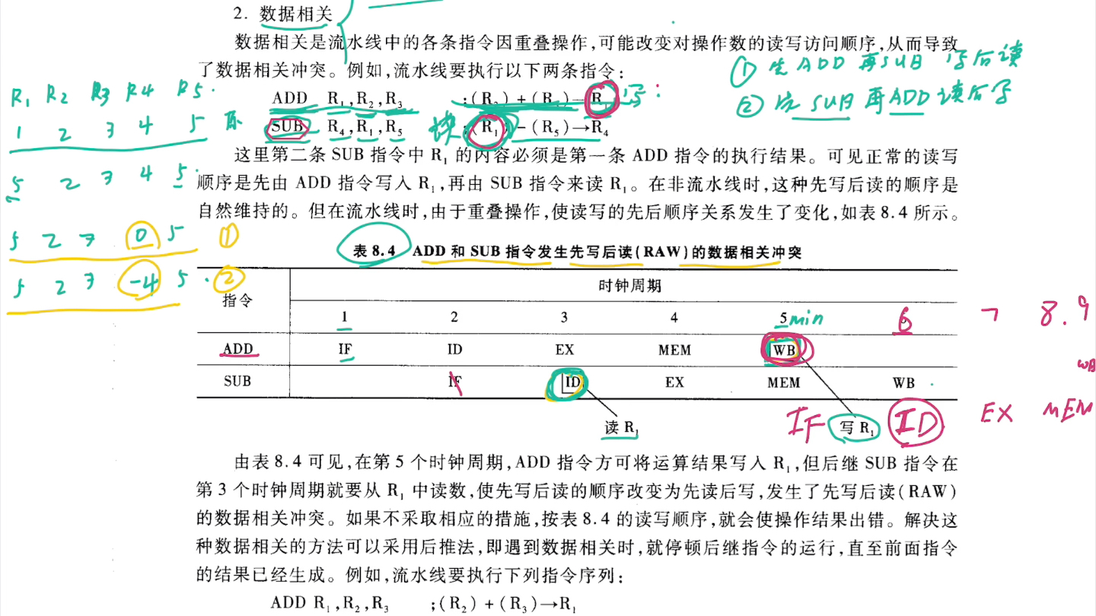



数据相关性的四种形式
▍ 四种基本形式定义
读后读 (RAR)Read After Read
连续读取同一数据，互不干扰
写后读 (RAW)Read After Write
读取前序指令写入的数据，强依赖
读后写 (WAR)Write After Read
后指令写入前指令读取的数据
写后写 (WAW)Write After Write
连续指令对同一地址进行写入操作
真数据相关 (True)
包含类型：RAW
存在真实的“先写后读”依赖，无法被硬件消除，是限制CPU指令级并行的主要瓶颈。
伪数据相关 (False)
包含类型：WAR, WAW
通常由寄存器资源不足引起。可通过“寄存器重命名”等乱序执行技术来消除冲突。
无冲突相关 (No Conflict)
包含类型：RAR
指令间仅进行读操作，不改变数据状态，对处理器执行无负面影响，无需特殊处理。
Notes:
数据相关性主要有四种形式，根据读写操作的顺序可以分为读后读、写后读、读后写和写后写。其中，写后读（RAW）是真正的数据依赖，是性能的主要瓶颈。而读后写（WAR）和写后写（WAW）是伪数据相关，主要在乱序执行中带来问题，但可以通过硬件技术优化。读后读（RAR）则是一种安全的、无冲突的相关，对性能无影响。

Slide 6





4.1 读后读 (RAR) - 定义与特征
什么是读后读 (Read-After-Read)?
两条指令依次对同一个寄存器（或存储单元）执行“读操作”。数据流向无交叉，仅共享数据源。 指令模型：I1: Read(X) → I2: Read(X)
无冲突的相关性
由于两条指令都只进行“读”操作，不修改数据状态，因此它们之间不存在数据冲突。
顺序无关性
无论两条指令以何种顺序执行（甚至完全并行），最终读取到的数据内容始终保持一致。
零性能影响
不会引发任何形式的数据冒险，处理器无需插入气泡，可以放心地并行或流水线执行。
结论：读后读 (RAR) 是一种完全安全的、对程序执行无副作用的、可忽略的相关性。
Notes:
我们先看最简单的读后读，也就是RAR。这种情况是两条指令都读取同一个寄存器的值。因为它们都不修改数据，所以无论谁先谁后，结果都是一样的。因此，RAR不会引发任何冲突，对性能没有影响，是一种可以忽略的相关性。

Slide 7



读后读 (RAR) - 示例分析
💻 代码示例 (MIPS 汇编)
🔍 核心分析
同址读取操作
两条指令 I1 和 I2 的操作对象均为寄存器 $t0，属于连续的读取行为。
# 指令 I1: 读取寄存器 $t0 的值，赋值给 $t1
add $t1, $t0, $zero
# 指令 I2: 读取寄存器 $t0 的值，赋值给 $t2
add $t2, $t0, $zero
无数据依赖
指令间没有RAW/WAR/WAW依赖，读取的是同一个未被修改的寄存器值，互不干扰。
流水线全并行处理
处理器无需插入气泡（Stall）或进行数据转发（Forwarding），可完全并行执行。
Notes:
看这个例子，两条指令都读取 t0 寄存器的值。它们之间没有任何依赖关系，所以在流水线中可以完全并行执行，处理器不需要做任何特殊处理。

Slide 8


4.2 写后读 (RAW) - 定义与特征
什么是 RAW 依赖？
程序中第一条指令对寄存器或存储单元执行“写操作”，第二条指令紧接着读取该位置的数据。即指令序列呈现出严格的时间与数据依赖关系。
I1: Write(X)
↓ (Data Flow)
I2: Read(X)
真数据相关(True Dependency)
流水线冒险诱因
无法消除的障碍
I2的读操作必须等待并依赖于I1的写操作完成。这是由程序的逻辑语义所决定的、不可避免的真实依赖关系。
如果流水线调度不当，I2可能在I1完成写回阶段前就读取数据，从而导致“先写后读”变成“先读后写”，读取到错误的旧数据。
RAW 依赖是程序固有的逻辑属性，无法通过简单的编译器指令重排技术来消除，是限制处理器指令级并行(ILP)挖掘的核心瓶颈之一。
Notes:
接下来是写后读，也就是RAW。这是最核心的一种数据相关，我们称之为“真数据相关”。因为第二条指令的执行结果，完全依赖于第一条指令的写入结果。这种依赖是程序本身固有的，无法消除，是处理器性能优化必须面对的核心挑战。

Slide 9
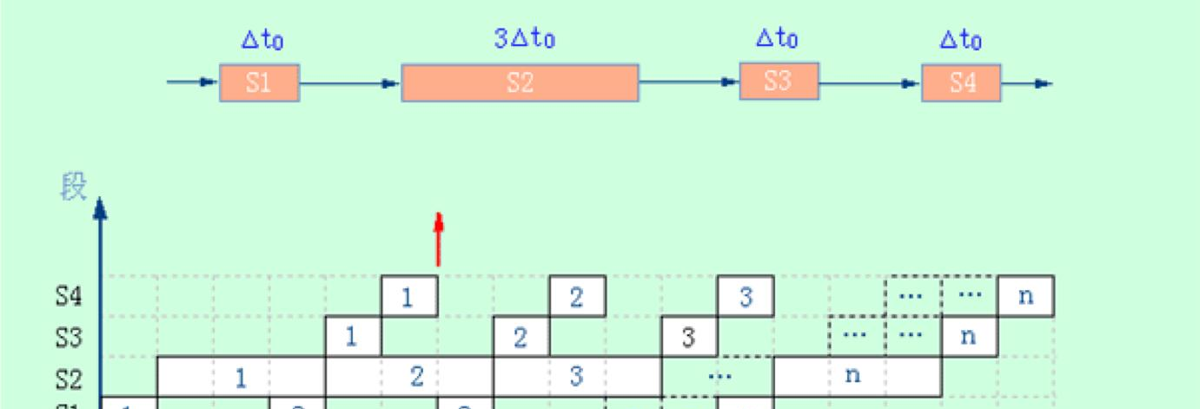
写后读 (RAW) - 示例分析
▍代码示例 (MIPS汇编)
问题核心：流水线数据冲突
•依赖关系：指令 I2 的正确性完全依赖于指令 I1 对寄存器$t0的更新结果（即数值 10）。
•时序错位：在标准五级流水线中，I1 的写回(WB)发生在第5周期，但 I2 的执行(EX)在第3周期就需要读入 $t0 的值。
•后果：若无数据前推(Forwarding)等硬件优化，I2 将读取 $t0 的“旧值”，引发计算错误。
# 指令 I1: 将立即数 10 写入寄存器 $t0 (写操作) addi$t0, $zero, 10
# 指令 I2: 读取 $t0 与 $t1 相加，结果存入 $t2 (读后写) add$t2, $t1,$t0
⚠️ 潜在风险：I2 计算依赖 I1 的写入结果，但流水线并行执行可能导致读取到旧值。
Notes:
看这个例子，第二条加法指令需要用到第一条指令写入 t0 的值。在流水线中，当第二条指令需要这个值时，第一条指令可能还没完成写回操作。如果没有特殊处理，就会导致读取到错误的旧值，从而计算出错。

Slide 10
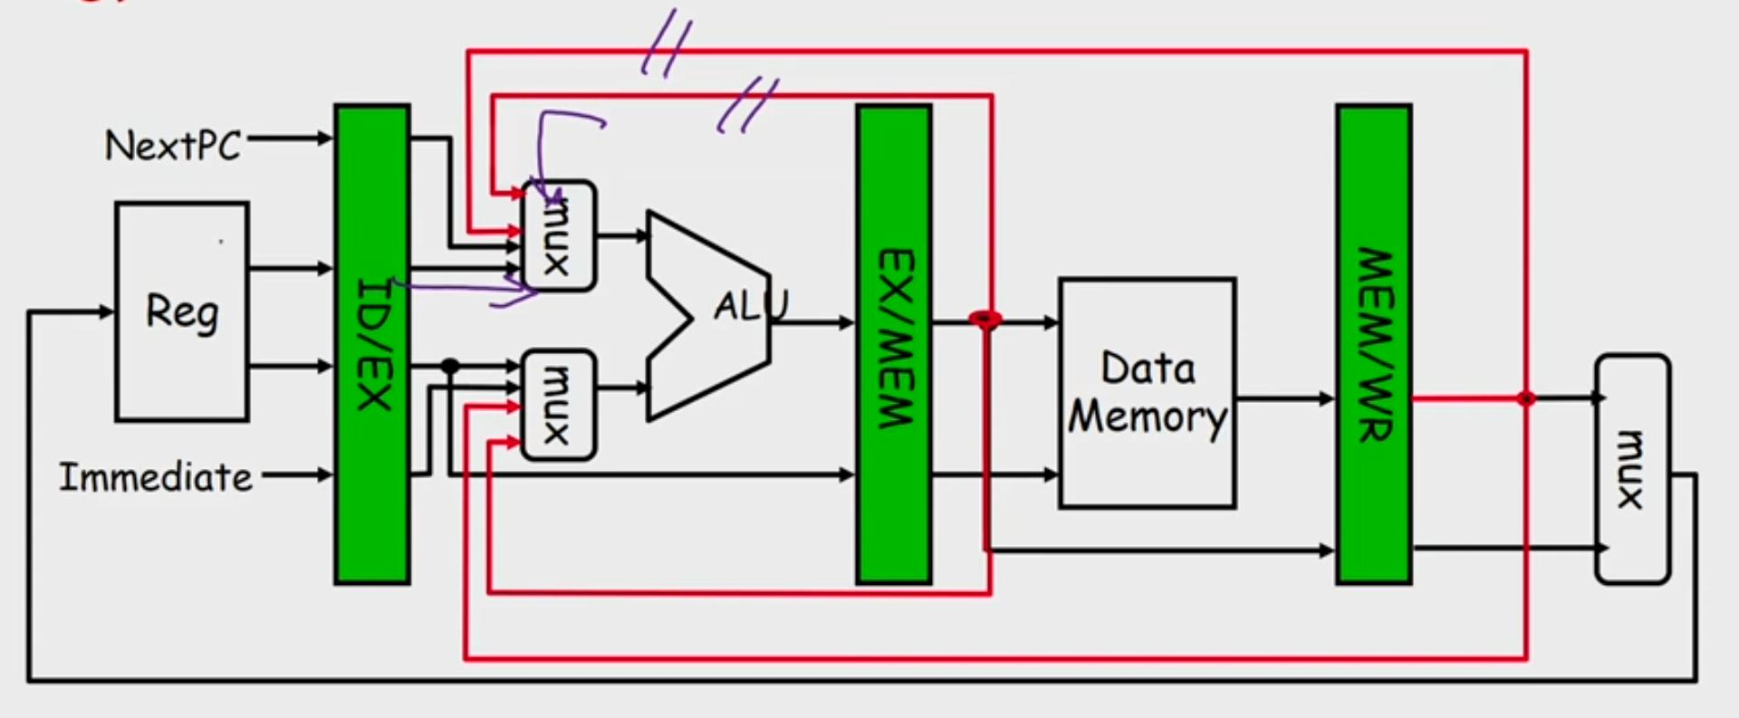
写后读 (RAW) - 常见解决方式
1. 数据前推 (Forwarding / Bypassing)
原理：将I1在执行或访存阶段产生的结果，直接通过内部总线传递到I2的执行阶段输入端口。 效果：无需等待写回阶段，极大减少流水线停顿。
2. 流水线暂停 (Stall / Bubble Insertion)
原理：检测到无法前推的RAW冲突时，临时暂停后续指令1-2个周期，直至数据就绪。 效果：保证程序执行正确性，但会带来一定的性能损失。
3. 指令重排 (Instruction Reordering)
原理：由编译器或乱序执行单元调度，将不相关指令插入等待周期，填充流水线“气泡”。 效果：有效隐藏RAW冲突带来的延迟，提升整体吞吐量。
Notes:
解决RAW冲突的主要方法是数据前推，也叫数据旁路。它的原理是把第一条指令在执行阶段产生的结果，直接“抄近道”送给第二条指令的执行单元，而不需要等它写回寄存器。这能解决绝大多数的RAW冲突。对于无法前推的情况，就只能暂停流水线，或者通过指令重排来隐藏延迟。

Slide 11



4.3 读后写 (WAR) - 定义与特征
📌 定义 (Definition)
第一条指令读取某个寄存器或存储单元的数据，第二条指令在其之后对该位置执行写操作。即：I1: Read(X) → I2: Write(X)
反相关 (Anti-dependency)
伪数据相关 (False Dependency)
乱序执行的“陷阱”
写操作在逻辑上必须依赖于读操作的完成，以保证读取到正确的数据版本。
在严格按序执行的处理器中，WAR并不会引发实际冲突。I1 先读旧值，I2 后写新值，程序结果符合预期。
该冲突仅在乱序执行架构中显现。若调度器错误地将写指令 (I2) 提前到读指令 (I1) 之前，会导致 I1 错误地读取到 I2 写入的新值。
Notes:
第三种是读后写，也就是WAR。这是一种“伪数据相关”。在严格按顺序执行的处理器中，它并不会造成问题。但在乱序执行处理器中，如果调度器把写操作提前到读操作之前，就会导致读操作读到错误的新值，从而引发冲突。所以说，它是乱序执行的一个“陷阱”。

Slide 12
读后写 (WAR) - 示例分析
✅ 按序执行（无冲突）
⚠️ 乱序执行（潜在冲突）
# 指令I1：读取 $t0 旧值与 $t1 相加写入 $t2 add $t2, $t1, $t0 # 指令I2：将立即数20写入寄存器 $t0 addi $t0, $zero, 20
优化陷阱：若处理器为提升吞吐量，将不具备明显数据依赖的指令重排，把 I2 提前至 I1 之前执行。
分析结果：I1 先执行，正确读取了寄存器 $t0 的“旧值”进行计算；随后 I2 执行，将 $t0 赋值为 20。指令执行顺序符合程序语义逻辑，最终计算结果正确。
分析结果：I2 抢先执行，导致 I1 错误地读取到了 $t0 的“新值 20”参与计算，违背了程序员的原始意图，最终导致程序逻辑错误。
Notes:
看这个例子，按顺序执行时，第一条指令先读 t0 的旧值，第二条指令再写新值，结果正确。但如果处理器为了优化，把第二条写指令提前到第一条读指令之前执行，那么第一条指令就会错误地读到新值，导致结果出错。这就是读后写（WAR）冲突。

Slide 13
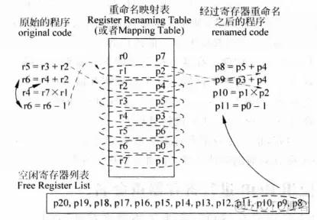
读后写 (WAR) - 常见解决方式
解决 WAR 冲突的关键在于打破“名字依赖”，让读写操作不再指向同一个物理资源。
02. 乱序调度优化 (Scheduler Optimization)
核心逻辑：
乱序执行引擎的调度器在分发指令到各执行单元时，会主动进行依赖检查。
具体措施：
通过调度算法，避免将存在 WAR 依赖关系的“写操作指令”提前调度到“读操作指令”之前执行，从而规避数据冲突的风险。这是一种软件级的调度策略补充。
01. 寄存器重命名 (Register Renaming)
原理：利用处理器内部丰富的物理寄存器资源，为写操作指令分配新的空闲物理寄存器，而非与读操作共用同一个。
效果：读写操作分别访问不同的物理寄存器，彻底消除了名字依赖，是解决 WAR 和 WAW 冲突的最有效手段。
Notes:
解决WAR冲突最有效的方法是寄存器重命名。处理器内部有很多物理寄存器，当检测到WAR冲突时，它会给写操作指令分配一个新的物理寄存器，而不是和读操作指令使用同一个。这样，读写操作就互不干扰了，从根本上消除了冲突。
此外，乱序执行引擎中的调度器也可以发挥作用，通过主动检查指令间的依赖关系，在分发指令时避免将写操作指令调度到读操作指令之前，以此来规避冲突。

Slide 14


4.4 写后写 (WAW) - 定义与特征
什么是写后写 (WAW)？
两条指令依次对同一个寄存器或存储单元执行“写操作”。前一条指令的写操作被后一条指令的写操作覆盖，从而可能产生潜在的数据冲突。
I₁: Write(X) → I₂: Write(X)
输出相关
Output Dependency
伪数据相关
False Dependency
乱序执行的“陷阱”
OOO Execution Pitfall
两条指令的数据流向均为“输出”，且目标地址完全一致。本质上，它们争夺的是同一个硬件资源的写入权。
在严格按序执行的处理器模型下，最终寄存器的值会被第二条指令覆盖，逻辑上符合程序设计的语义，不存在真实的数据依赖关系。
若I₁因长延迟操作被阻塞，而I₂先完成写操作，随后I₁的结果“滞后”覆盖I₂，将导致最终寄存器值与程序顺序语义相悖，产生逻辑错误。
Notes:
第四种是写后写，也就是WAW。这也是一种“伪数据相关”。按顺序执行时，最终寄存器的值是第二条指令的写入结果，符合预期。但在乱序执行中，如果第一条写指令因为某些原因被延迟，而第二条写指令先完成了，最后第一条指令的结果又覆盖了第二条的，就会导致最终结果错误。

Slide 15


写后写 (WAW) - 示例分析
按序执行（符合语义）
乱序执行（潜在冲突）
# 指令I1：将10写入 $t0 (写操作1)
addi $t0, $zero, 10
# 指令I2：将20写入 $t0 (写操作2)
addi $t0, $zero, 20
• 假设 I1 是长延迟指令 (如除法), I2 是快速指令。
• 处理器为了效率优先执行 I2，但 I1 由于流水线机制或执行单元差异，在 I2 提交后，依然完成了对寄存器的写入。
最终结果：$t0 = 20
I2 覆盖了 I1 的结果，符合程序设计意图。
最终结果：$t0 = 10 (错误)
I1 的结果“后发先至”，错误地覆盖了 I2 的结果。
Notes:
看这个例子，两条指令都写 $t0 寄存器。按顺序执行，最终结果是20，正确。但如果第一条指令是个慢指令，第二条是个快指令，导致第二条先写完，然后第一条的结果又把它覆盖了，最终结果就变成了10，这就错了。

Slide 16

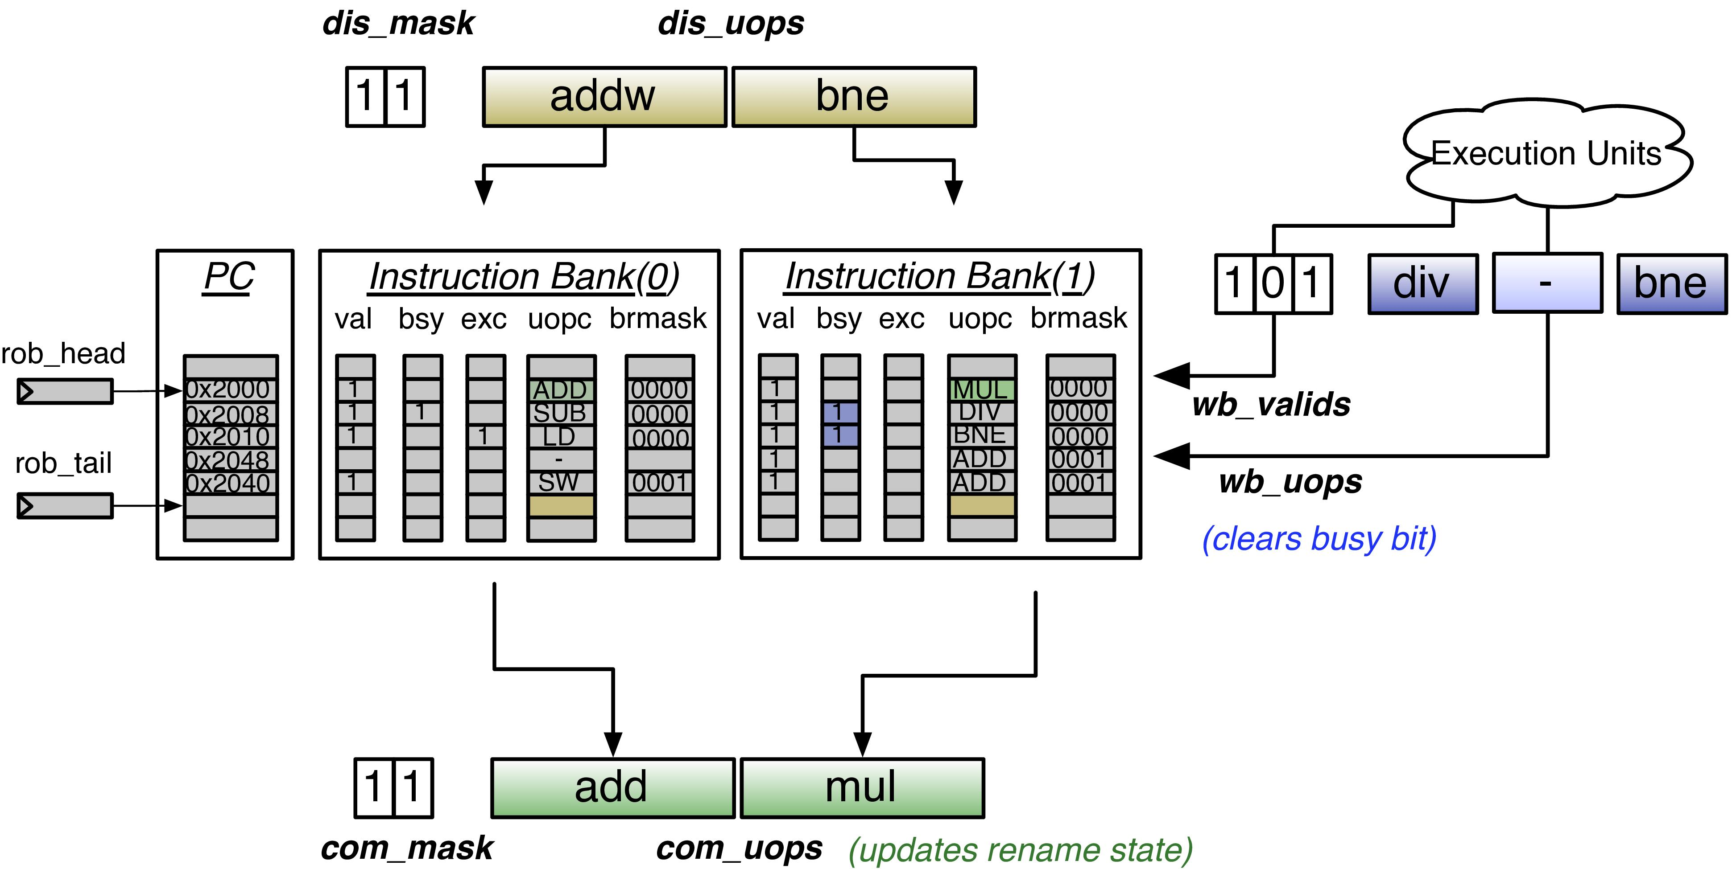

写后写 (WAW) - 常见解决方式
寄存器重命名 (Register Renaming)
原理：为两条写指令（I1和I2）分配不同的物理寄存器，从根源上消除冲突。
效果：处理器通过重排序缓冲区（ROB）跟踪物理寄存器的“活跃”状态，确保最终提交给架构的结果与程序顺序一致。
重排序缓冲区 (Re-order Buffer, ROB)
原理：指令的写操作先暂存于ROB，待指令按序“退役”(Commit)时，才将结果正式写入物理寄存器。
效果：确保乱序执行下，对架构状态的更新依然严格有序，自然规避WAW冲突风险。
重排序缓冲区(ROB) 与指令提交机制示意图 指令按程序顺序退役，确保结果正确
Notes:
解决WAW冲突的方法和WAR类似，主要也是靠寄存器重命名。给两条写指令分配不同的物理寄存器，它们就不会冲突了。另外，重排序缓冲区（ROB）也起到了关键作用。它保证了即使指令乱序执行，最终的写回操作仍然是按程序顺序进行的，从而自然避免了WAW冲突。

Slide 17
总结 - 四类数据相关性对比
读后读 (RAR)
写后读 (RAW) · 真相关
读后写 (WAR) · 反相关
写后写 (WAW) · 输出相关
操作顺序：Read → Read
是否真相关：否
冲突场景：无冲突
解决方法：无需处理
操作顺序：Write → Read
是否真相关：是 (性能最大挑战)
冲突场景：所有流水线结构
解决方法：数据前推、流水线暂停
操作顺序：Read → Write
是否真相关：否 (伪相关)
冲突场景：乱序执行 (OOO) 处理器
解决方法：寄存器重命名
操作顺序：Write → Write
是否真相关：否 (伪相关)
冲突场景：乱序执行、分支预测
解决方法：寄存器重命名、ROB
⚡️ 性能最大挑战
RAW 是唯一的“真数据依赖”， 直接限制指令级并行(ILP)上限。
🔧 伪相关的破局之道
WAR 与 WAW 源于硬件命名冲突， 可通过“寄存器重命名”完美消除。
✅ 无风险场景
RAR 无任何数据冲突， 对处理器性能无负面影响。
Notes:
现在我们来总结一下这四种数据相关性。RAW是真正的数据依赖，是性能的最大挑战。WAR和WAW是伪相关，主要在乱序执行中出现，可以通过寄存器重命名来解决。而RAR则完全没有影响。理解这四种相关性的区别和解决方法，是理解现代处理器工作原理的关键。

Slide 18
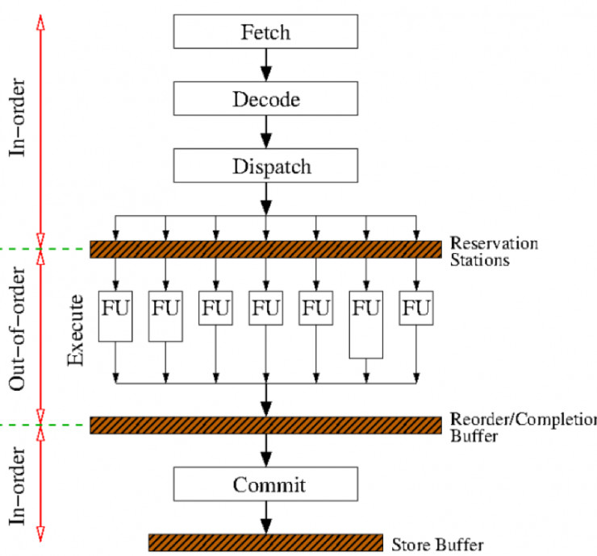

总结 - 现代处理器的应对之道
前端 (Front-end)
通过分支预测与指令预取技术，精准预判程序流向，大幅减少控制相关性对流水线效率的负面影响。
乱序执行核心 (OOO Core)
•寄存器重命名：解决WAR与WAW冲突，打破名相关的束缚。 •调度器 & ROB：动态调度无依赖指令并行执行，同时通过重排序缓冲区保障最终结果的按序提交。
后端 (Back-end)
利用数据前推网络消除RAW冲突导致的流水线气泡，并提供多类型、高并行度的功能单元(EUs)以应对结构冲突，最大化吞吐率。
Notes:
现代高性能处理器就是一部驾驭相关性的精密机器。从前端的分支预测，到乱序执行核心的寄存器重命名、调度器和ROB，再到后端的数据前推网络和丰富的执行单元，这些组件协同工作，共同解决了各种相关性带来的挑战，从而实现了高性能的并行执行。

Slide 19

展望 - 从相关性到乱序执行
相关性分析是理解乱序执行（Out-of-Order Execution, OoOE）的钥匙。
💡 思考
如果没有WAR和WAW这些伪相关，处理器还需要复杂的寄存器重命名和ROB吗？
✅ 答案
不需要。处理器本可以更简单地实现乱序执行。但正因为存在这些由寄存器命名带来的伪相关，才催生了这些强大的硬件机制，以挖掘更多指令级并行性。
深入剖析流水线冲突
详细讲解数据前推（Forwarding）、流水线暂停（Stall）与气泡（Bubble）的底层实现细节。
乱序执行的奥秘
深入探索寄存器重命名、重排序缓冲区(ROB)以及动态调度器是如何协同工作的。
Notes:
最后，我想说，相关性分析是理解乱序执行的钥匙。正是因为有WAR和WAW这些伪相关的存在，才催生了寄存器重命名和ROB这些强大的硬件机制。希望今天的分享能帮助大家更好地理解处理器的内部工作原理。后续我们还会深入探讨流水线冲突和乱序执行的更多细节。

Slide 20

Q & A
感谢聆听！
THANKS FOR LISTENING
Notes:
我的分享到此结束，感谢大家的聆听。现在是问答环节，欢迎大家提问交流。

